Slide 1





KHỞI ĐỘNG

Slide 2


Slide 3



Slide 4
Khám phá

Slide 5



1. Xếp các từ ngữ dưới đây vào nhóm thích hợp.
ruộng
bậc thang
mênh mông
núi
uốn lượn
thác nước
ngoằn ngoèo
suối
trắng xoá
sừng sững
rừng
gập ghềnh
  quanh co
Thảo luận nhóm bốn
Từ ngữ chỉ sự vật | Từ ngữ chỉ đặc điểm
M: núi | M: sừng sững

Slide 6











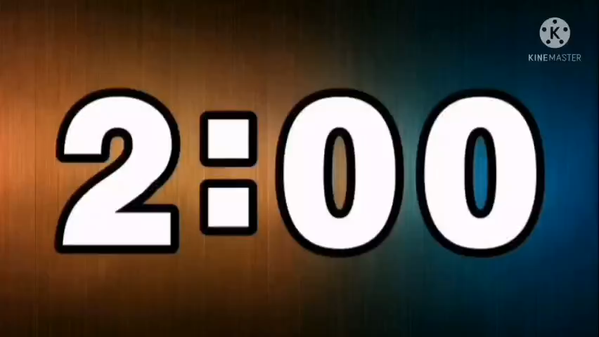
Luật chơi: Hai đội tham gia chơi, mỗi đội 4 học sinh, các đội thi tìm và xếp nhanh các từ vào nhóm thích hợp. Mỗi đội có 2 phút tham gia. Hết 2 phút đội nào xếp đúng và nhanh nhất là đội chiến thắng.

Slide 7


2. Đặt 2 - 3 câu với từ ngữ tìm được ở bài tập 1.
Làm bài vào vở

Slide 8
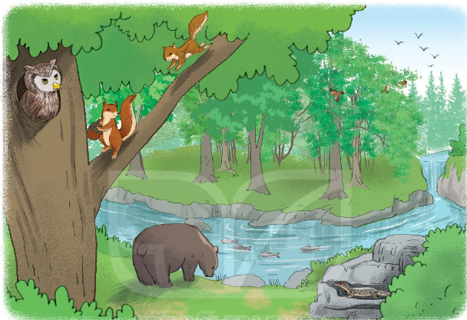
3. Nhìn tranh, đặt và trả lời câu hỏi Ở đâu?
M. - Cú mèo làm tổ ở đâu?
- Cú mèo làm tổ trong hốc cây.
Thảo luận nhóm đôi

Slide 9
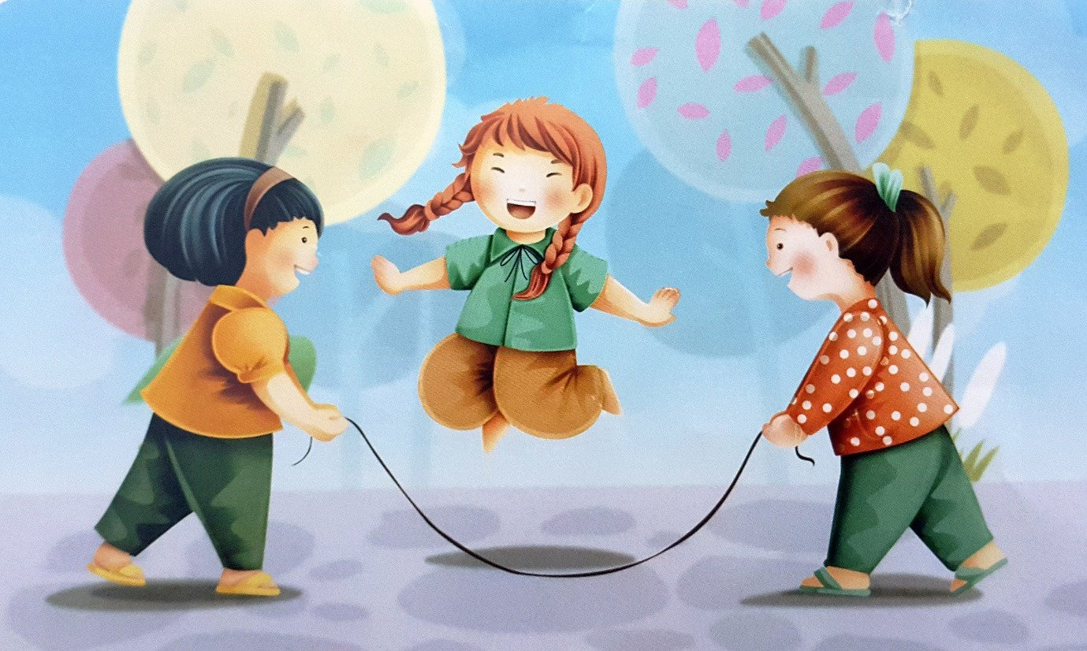

Trò chơi
“Truyền điện”

Slide 10
Luật chơi:
Đặt câu hỏi Khi nào và hỏi truyền nhau thật nhanh.
Bạn nào không trả lời được hoặc quá chậm sẽ bị phạt trò bơm xe

Slide 11
4. Dựa vào đoạn thơ dưới đây, đặt và trả lời câu hỏi Khi nào?
Rùa con đi chợ đầu xuân
Mới đến cổng chợ bước chân sang hè
Chợ đông hoa trái bộn bề
Rùa mua hạt giống đem về trồng gieo.
Mua xong chợ đã vãn chiều
Heo heo gió thổi cánh diều mùa thu
Đường dài chẳng ngại nắng mưa
Kịp về tới cửa trời vừa sang đông.
(Mai Văn Hai)
Thảo luận nhóm bốn
M: - Rùa con đi chợ khi nào?
- Rùa con đi chợ đầu xuân.

Slide 12
Vận dụng
1. Tìm thêm những từ ngữ thuộc chủ đề Núi rừng
2. Chuẩn bị bài sau: Viết đoạn văn nêu tình cảm, cảm xúc về cảnh vật yêu thích

Slide 13


Slide 14


Hiểu và phân biệt được các từ ngữ chỉ sự vật trong tự nhiên, từ ngữ chỉ đặc điểm của các sự vật và biết đặt câu với các từ ngữ đó
Biết đặt và trả lời câu hỏi về thời gian, địa điểm.

